Slide 1
第四节 海陆的变迁
主讲：郑东花
东坡中学

Slide 2
沧海桑田
从世界地图上得到的启示
板块的运动

Slide 3
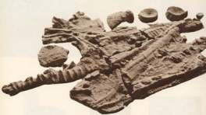
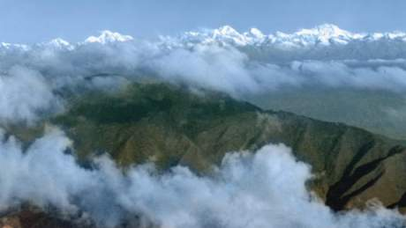
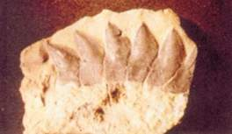
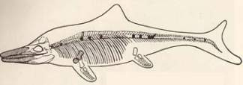
喜马拉雅地区的发现
喜马拉雅地区发现了海洋生物的化石

Slide 4
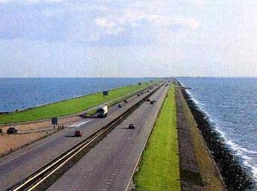
人类的活动对海陆变化的影响
荷兰的围海造陆工程

Slide 5

一、 地表形态是不断变化的
海 洋
陆 地
思考：是什么力量使地球表面形态不断变化？

Slide 6

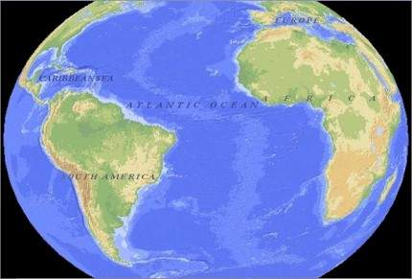
1、大陆漂移学说
（德国科学家——魏格纳）

Slide 7
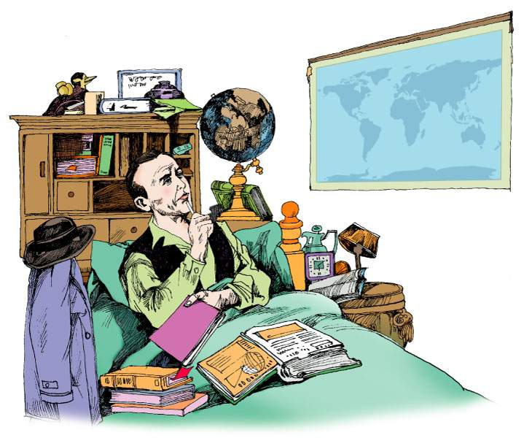
为什么大西洋两岸大陆轮廓如此吻合？

Slide 8


大 陆 漂 移

Slide 9
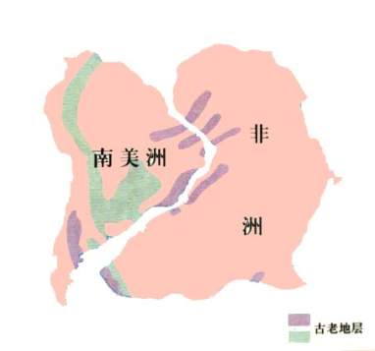
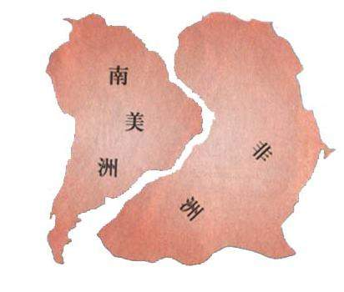
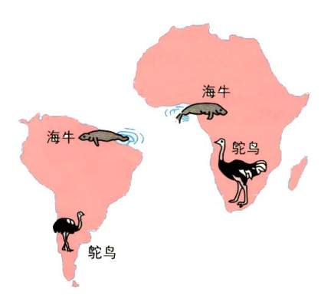
大陆漂移的证据：
古地层的相似性
大陆轮廓相近吻合
生物的相似性

Slide 10
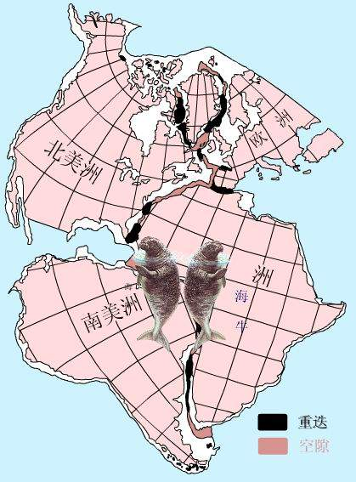
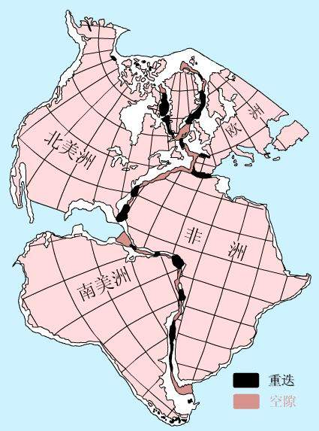
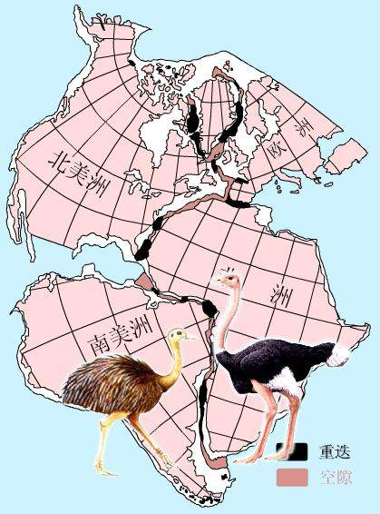
大陆漂移的证据
大陆拼合图

Slide 11
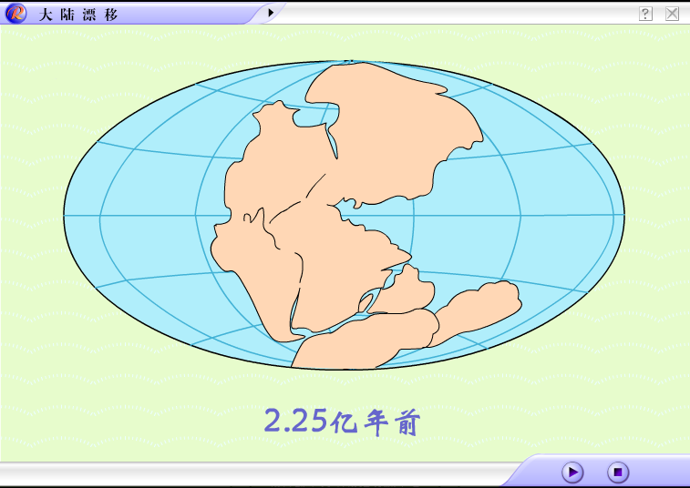
大陆的漂移

Slide 12
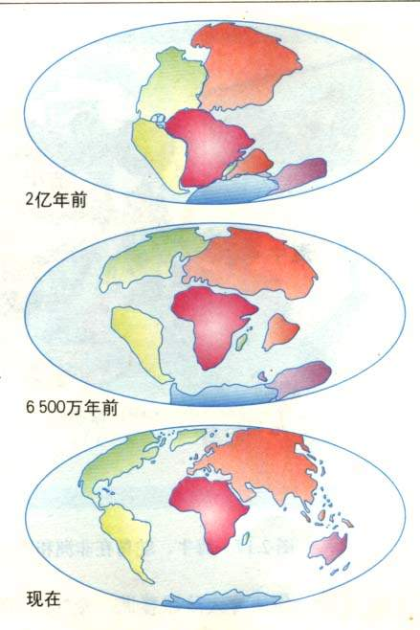
二、大陆漂移假说的内容
“泛大陆”和“泛大洋”
看图，大陆是如何漂移的？大西洋和太平洋的变化趋势又是怎样呢？
七大洲和四大洋

Slide 13
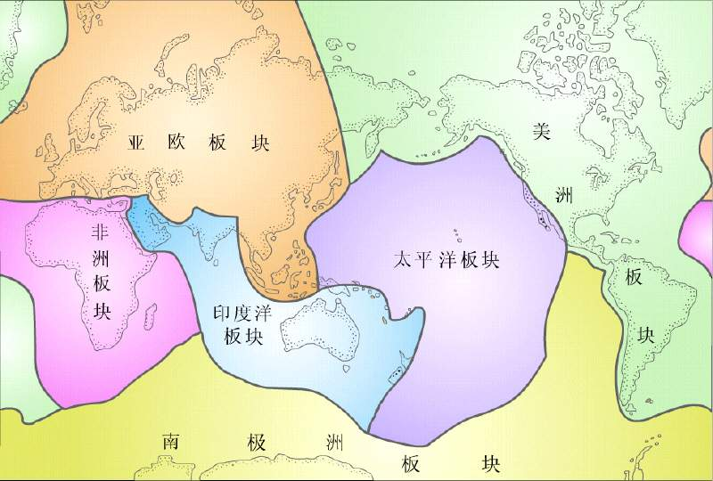
世界六大板块
板块边界

Slide 14

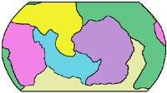
1.全球由六大板块组成
亚欧板块
美洲板块
太平洋板块
非洲版块
印度洋板块
南极洲板块

Slide 15
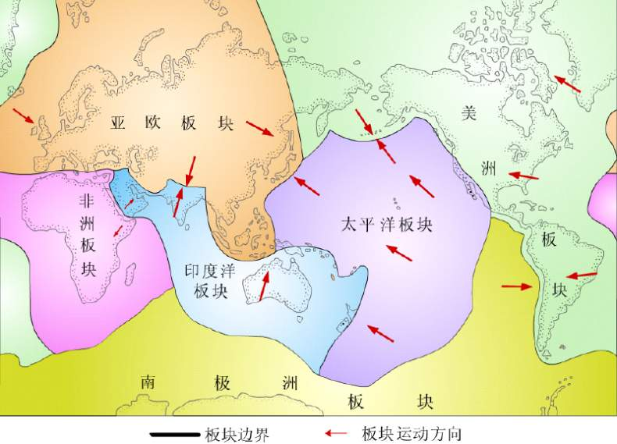
三、板块的运动
碰撞挤压
表示：
表示：
张裂拉伸

Slide 16
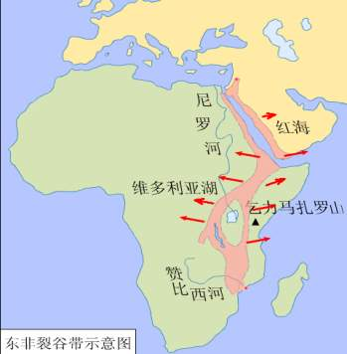
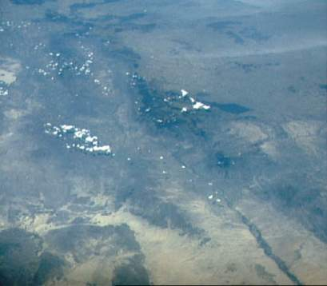
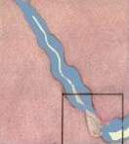
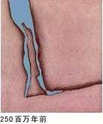
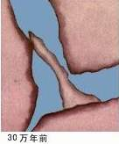
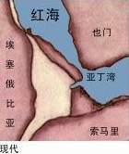
东非大裂谷的扩张与红海的变迁

Slide 17
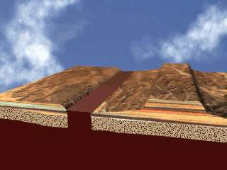
板块的运动

Slide 18


思 考
１. 喜马拉雅山脉是哪两大板块碰撞形成的？
２. 安第斯山脉是哪两大板块碰撞形成的？
３. 大西洋是板块碰撞形成的还是板块张裂形成的？
亚欧板块
美洲板块
太平洋板块
南极洲板块
印度洋板块

Slide 19
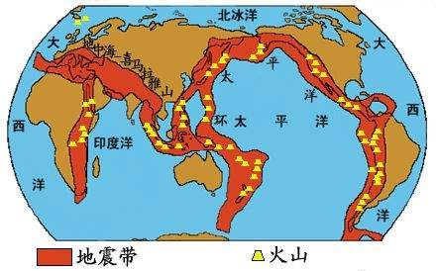
地中海－喜马拉雅火山地震带
环太平洋火山地震带
地中海—喜马拉雅火山地震带
环太平洋火山地震带
世界的两大火山地震带是： 和 。

Slide 20
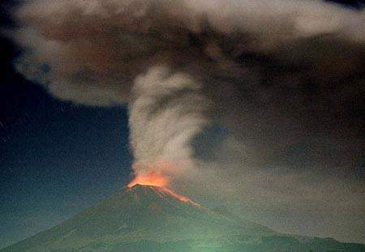
三、火山 和 地震

Slide 21
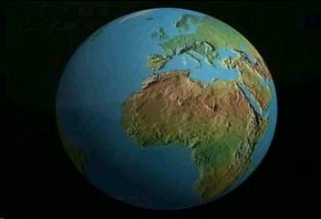
火山（volcano)是怎样形成的？火山喷发带来什么物质？

Slide 22
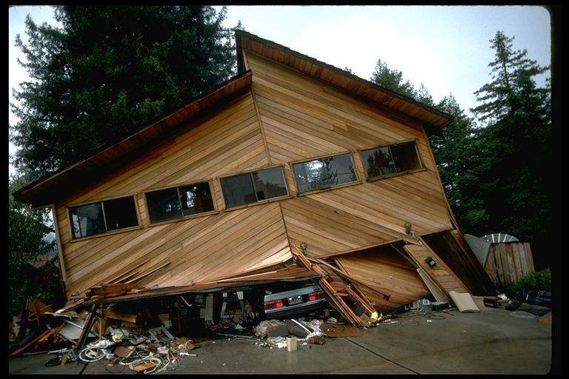
地震毁坏的房屋
地震时自救的可靠方法 在线观看 - 酷6视频

Slide 23
小 结
第四节 海陆变迁
一、地表形态是在不断变化的
二、大陆漂移学说
三、板块运动学说
1. 全球由六大板块组成
2. 板块在不断地运动
3. 板块内部比较稳定、板块的交界处比较活跃
四、两大火山地震带
1. 环太平洋火山地震带
2. 地中海——喜马拉雅山火山地震带
五、火山和地震

Slide 24

脚踏实地
1. 大陆漂移学说是由 国的 提出来的。
2. 全球由 大板块组成，板块的 活跃。
3. 世界最长的山脉 是由美洲板块和 板块、 板块碰撞挤压而成的
4. 两大火山地震带是指： 火山地震带 和 火山地震带。
德
魏格纳
六
交界处
安第斯山脉
太平洋
南极洲
环太平洋
地中海——喜马拉雅

